Slide 1
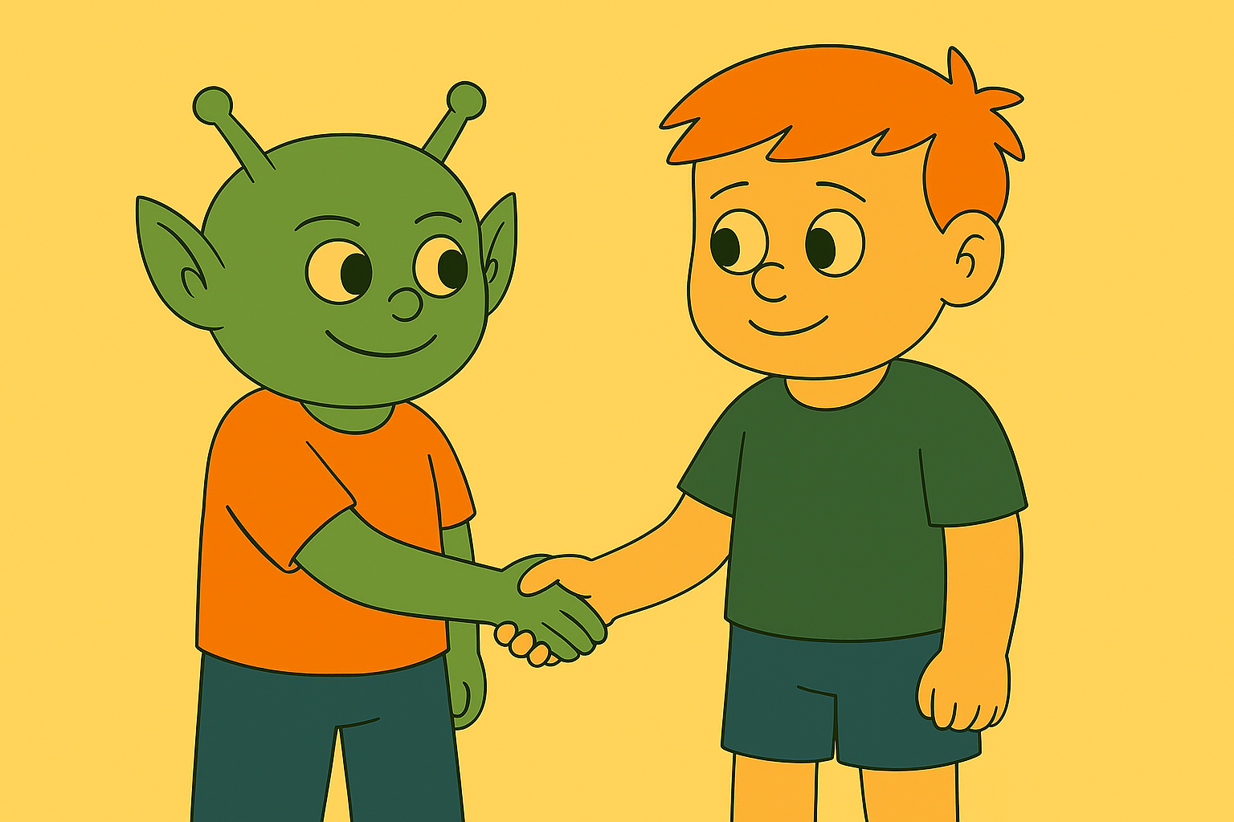
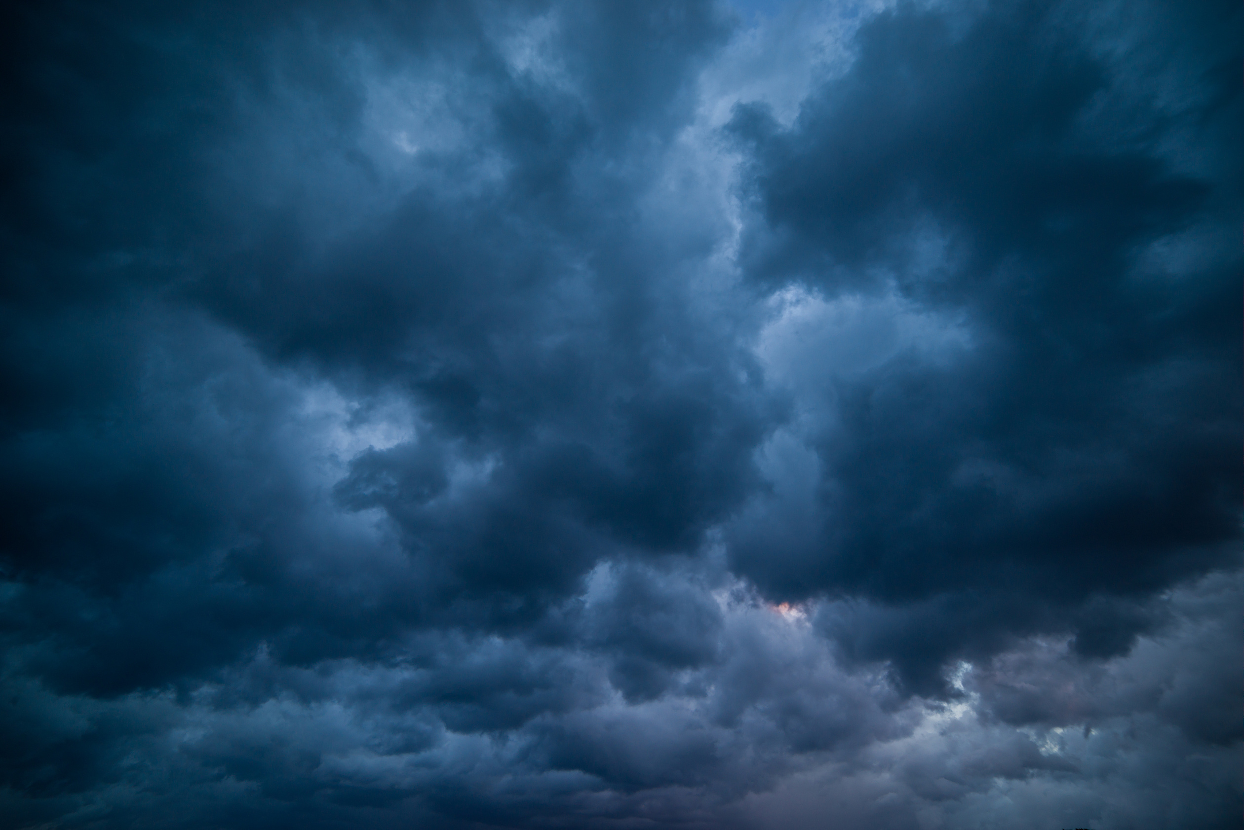

EL ENFADO
Hoy vamos a aprender a responder al enfado

Slide 2

Enfadarse es algo completamente normal

Slide 3




Cuando te enfadas mucho, pero que mucho, mucho, puedes hacer dos cosas...
REACCIONAR
RESPONDER

Slide 4
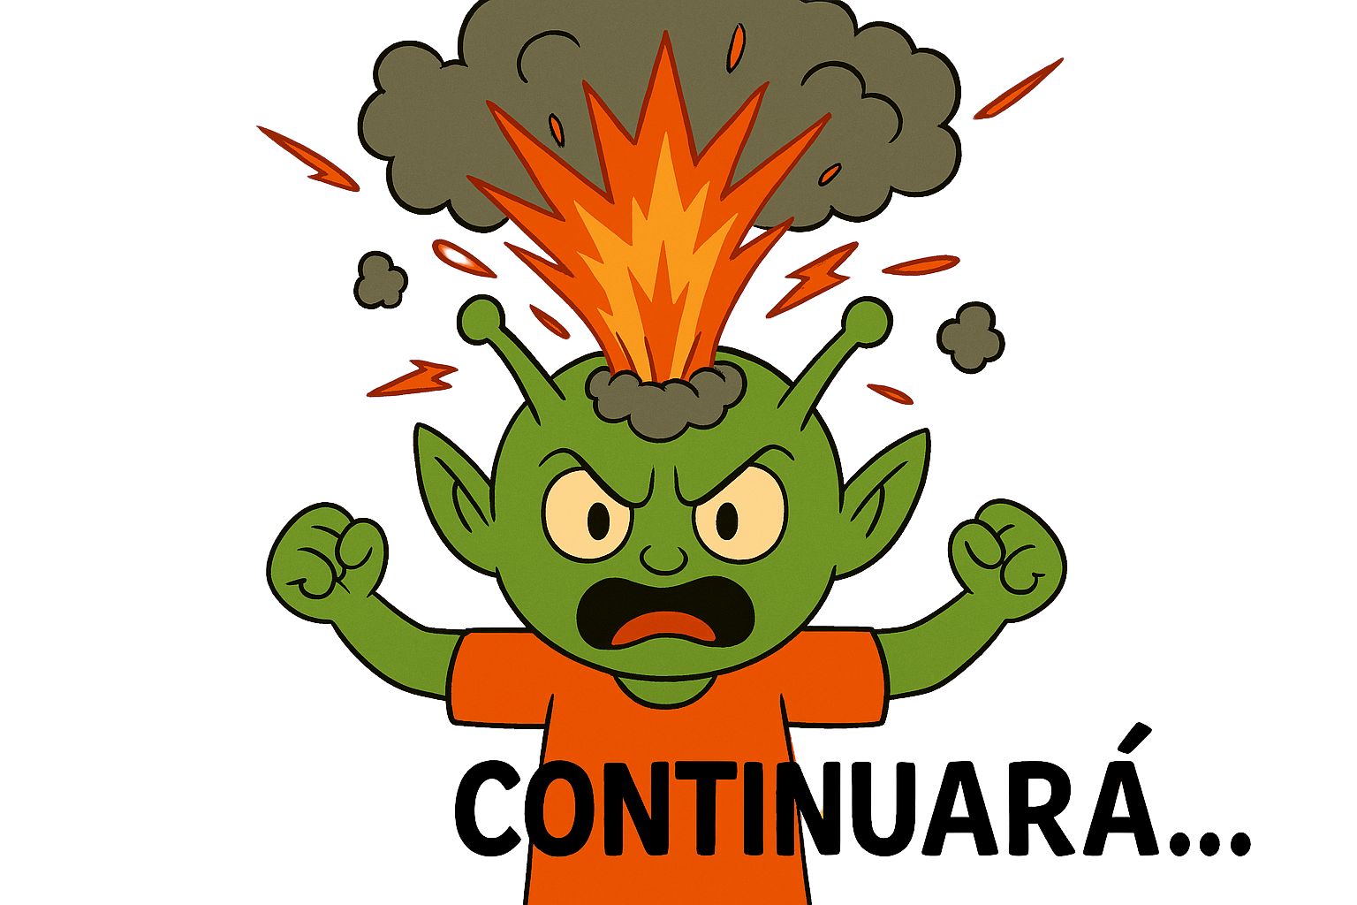
REACCIONAR es actuar sin pensar
Todo lo que sientes y piensas se dispara y empiezas a hacer o a decir cosas fuera de control...

Slide 5
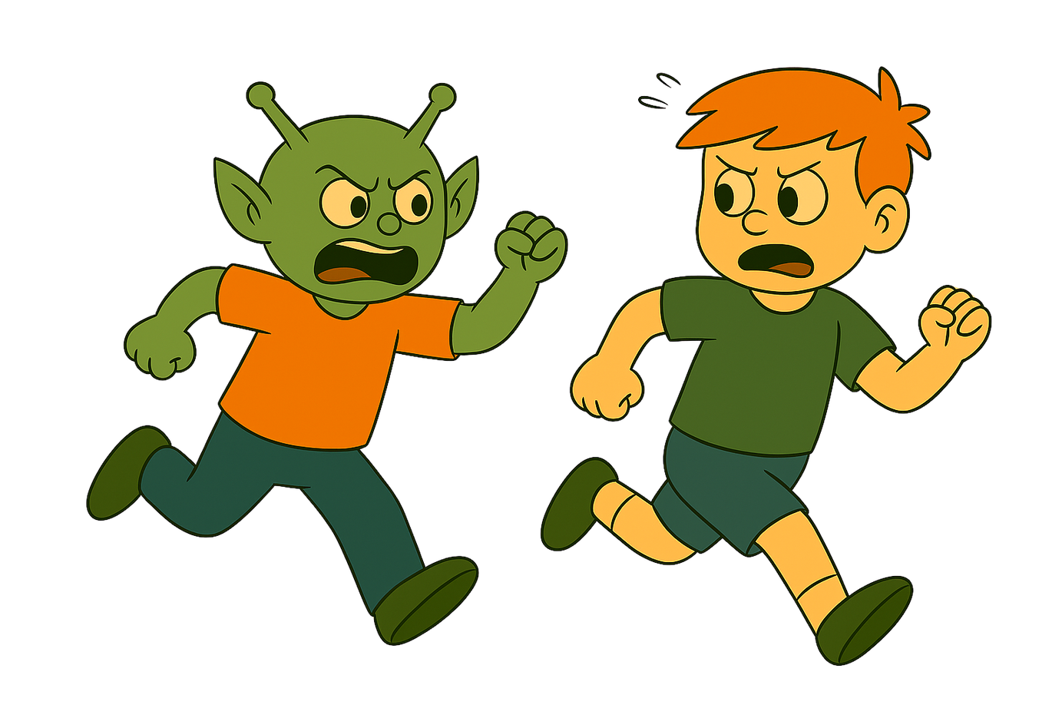
Cuando REACCIONAS es posible que te hagas daño o se lo hagas a los demás

Slide 6
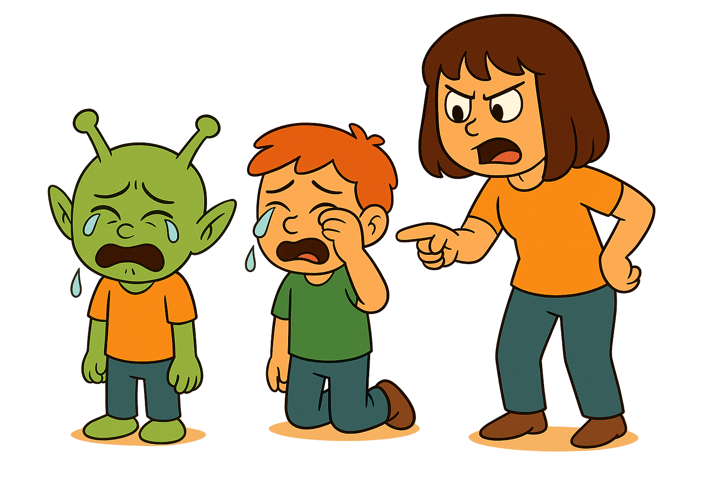
Cuando REACCIONAS las consecuencias pueden ser terribles
y enfadarte aún más

Slide 7
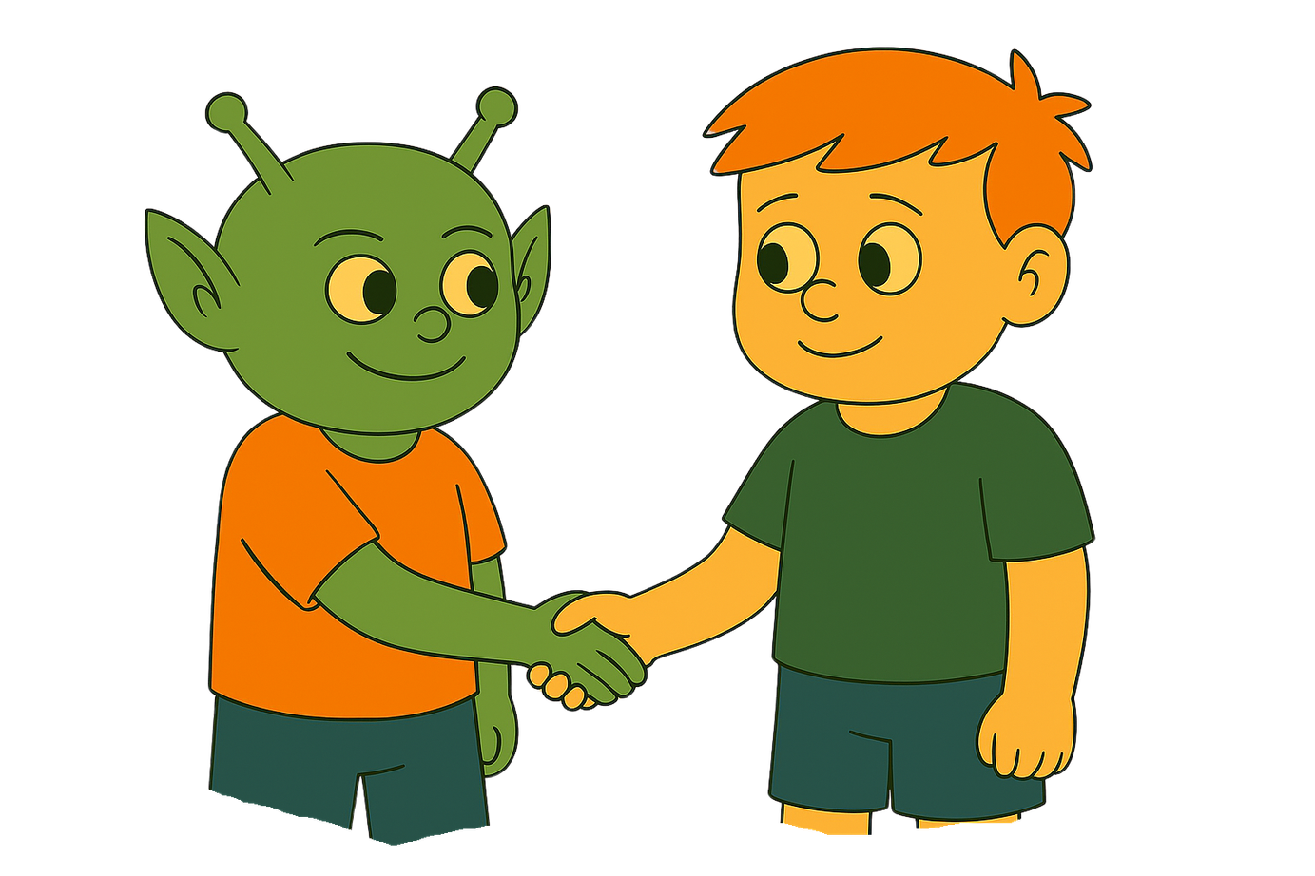
RESPONDER es actuar con un poco de calma y pensando lo que quieres hacer

Slide 8
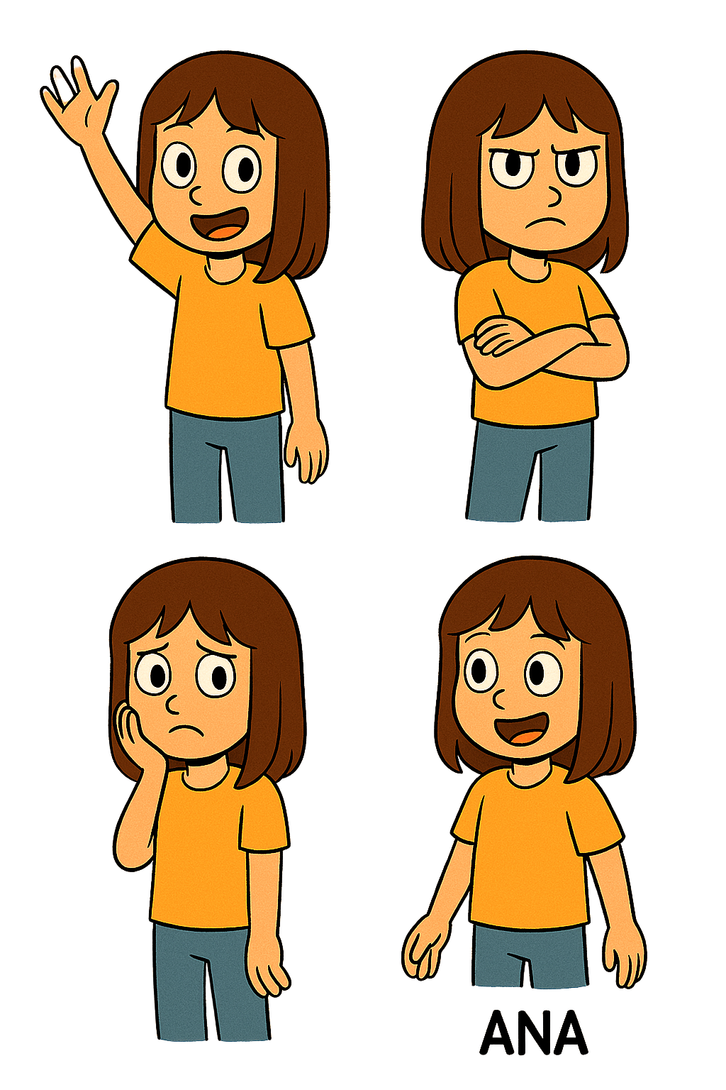

Hoy vamos a aprender trucos para aprender a PENSAR

Slide 9


PARAR
si notas que te enfadas, para un momento
RESPIRAMOS
PENSAR
piensa qué cosas puedes hacer
ACTÚA
haz lo que creas mejor

Slide 10
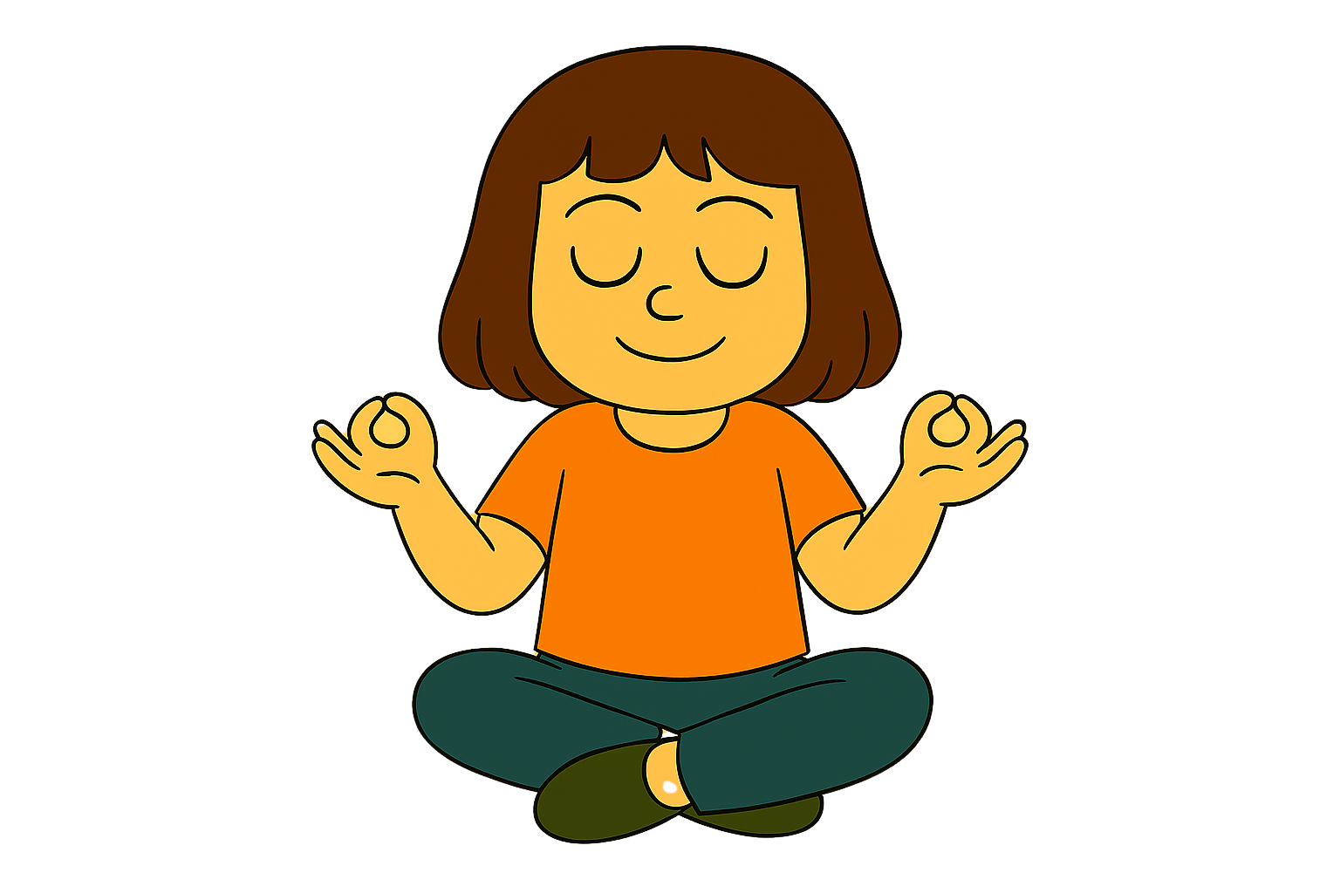

RESPIRAR ayuda a que nuestro cuerpo se relaje, que todo nuestro cuerpo vuelva a un estado de calma

Slide 11


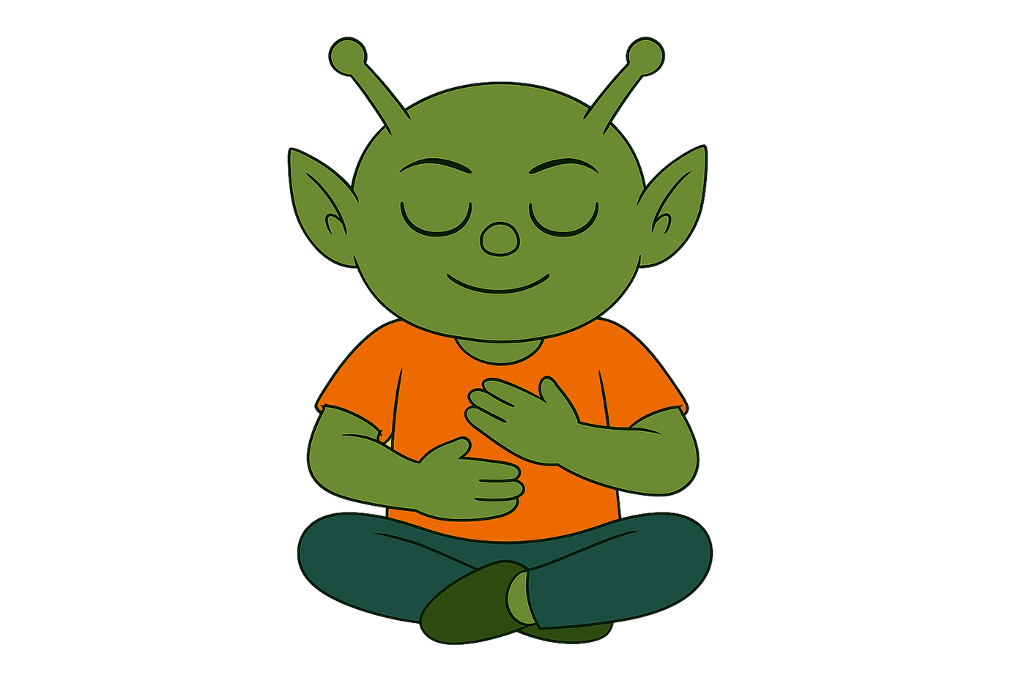
RESPIRACIÓN ZUMBADORA
Coloca una mano sobre la tripa y la otra, sobre tu pecho
Respira y cuando salga el aire, tararea
Repite y siente cómo vibra tu cuerpo

Slide 12

RESPIRACIÓN DE ABEJA
Pon tus dedos índices a la altura de los ojos. Luego, con ambos dedos, tapa los oídos y e imita el zumbido de las abejas durante algunos segundos. Repite al menos 3 veces y luego realiza una respiración profunda.

Slide 13
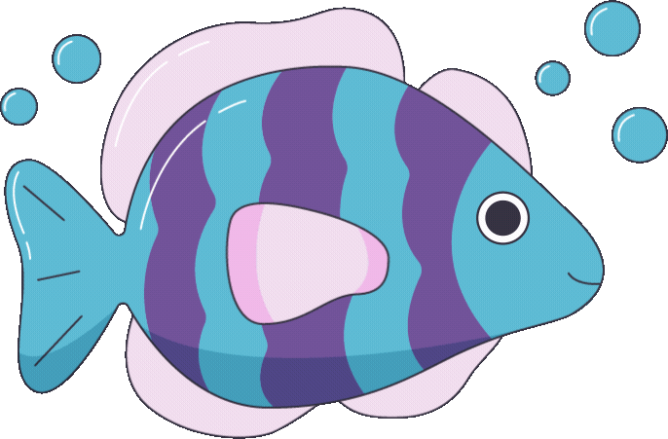
RESPIRACIÓN
PEZ
Respira profundamente por la nariz.
Expande tus mejillas y empuja el aire hacia fuera por tu boca:
Bloop, bloop, bloop, bloop, blooooooop.
Repite varias veces

Slide 14
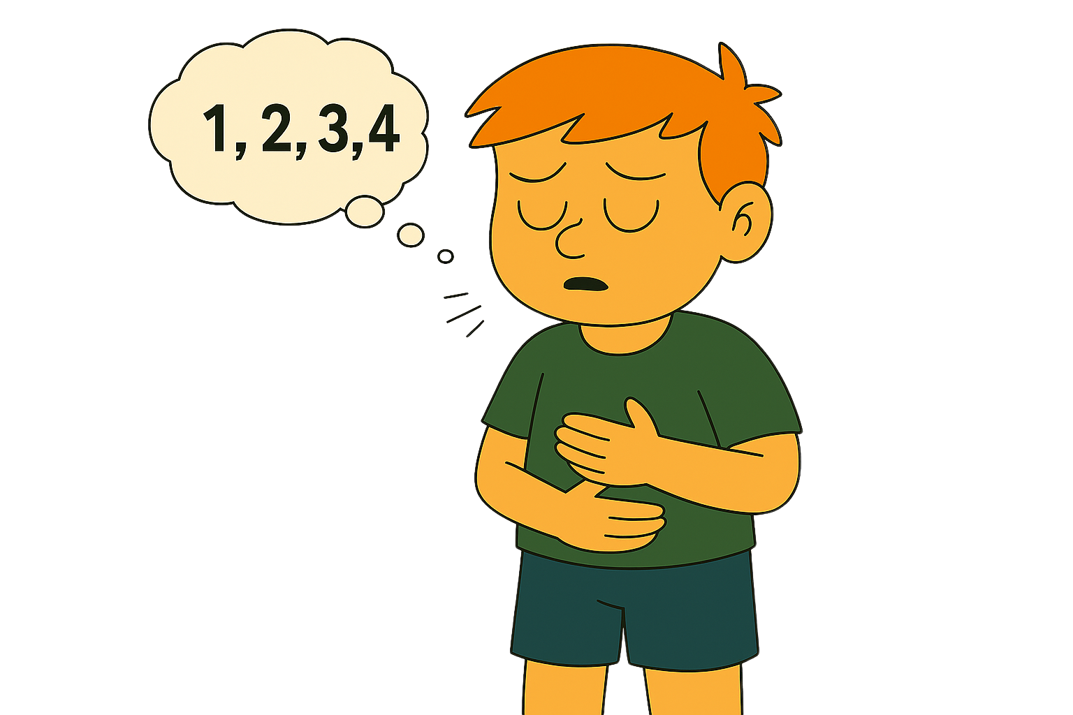
RESPIRACIÓN
1-4
Cierra los ojos y respira contando del 1 al 4; retén el aire, y cuenta de nuevo del 1 al 4. Expulsa el aire, contando del 1 al 4. Repite unas cuantas veces

Slide 15
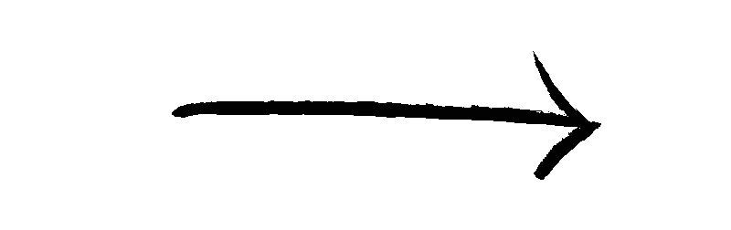
¿Qué podemos RESPONDER?
Tú eliges

Slide 16

PUEDES RESPONDER
Diciendo cómo te sientes
Buscando una solución
Pidiendo ayuda
Disculpándote o pidiendo disculpas
Aceptando lo que ha pasado
Pidiendo que no vuelva a pasar

Slide 17

Recuerda, cuando te enfades
Para, piensa y responde

Slide 18

INFORMACIÓN DE LICENCIA Y ATRIBUCIONES
© Mindsetpositivo 2026
LICENCIA: Creative Commons Atribución-NoComercial-CompartirIgual
CC BY-NC-SA 4.0 Internacional
📋 https://creativecommons.org/licenses/by-nc-sa/4.0/deed.es
Contacto: hola@mindsetpositivo.es

